Slide 1
4
The future of apps
4
The future of apps
SVQXDG
Concurso

Slide 2
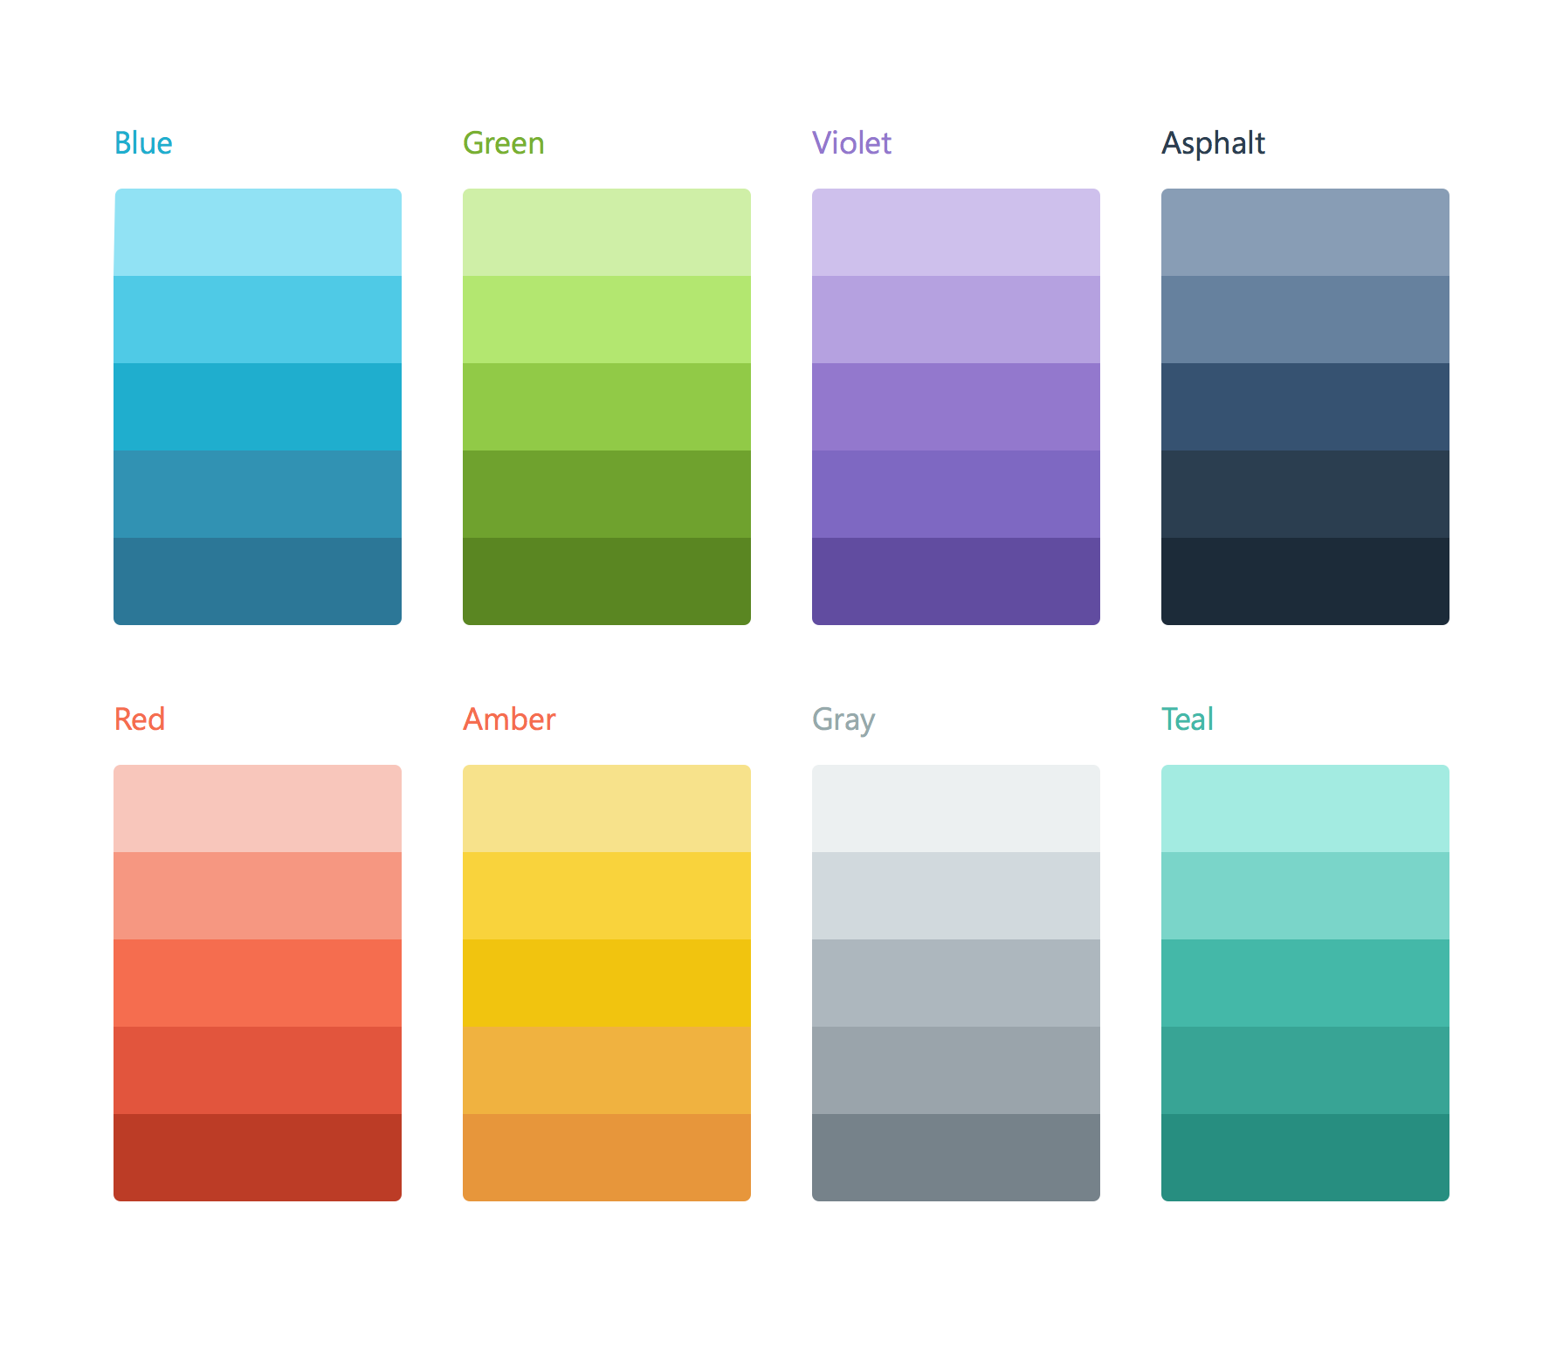
¿En qué consiste?
Concurso en el que sorteamos regalos y la subscripción anual para Android e iOS.

Slide 3

Las reglas
Las reglas son sencillas:
Todo el mundo de pie.
Tendremos preguntas con opciones A y B. Si piensas que la respuesta es A levanta las manos, en caso contrario, mantenlas hacia abajo.
Si aciertas continuas, si fallas, te sientas.
Sólo los últimos que se mantengan de pie lograrán los premios.

Slide 4
¿Qué patron utilizamos en el Desarrollo de Apps Xamarin? ____________________
A. MVC
B. MVVM

Slide 5
¿Qué lenguaje utilizamos para diseñar las vistas en Xamarin.Forms? ____________________
A. XAML
B. AXML

Slide 6
¿Podemos desarrollar para el Apple Watch con Xamarin? ____________________
A. Si
B. No

Slide 7
¿DataTemplateSelector fue introducido en…? ____________________
A. XF 2.0
B. XF 2.1

Slide 8
¿Podemos desarrollar para la Microsoft Band con Xamarin? ____________________
A. Si
B. No

Slide 9
¿Cuántos proyectos (por defecto) componen una App Xamarin.Forms? ____________________
A. 3
B. 4

Slide 10
¿Vistas nativas? ____________________
A. Xamarin.Forms
B. Xamarin Classic

Slide 11
¿Cómo añadimos compilación XAML en Proyecto UWP XF2.0? ____________________
A. XamlCompilation
B. No se puede

Slide 12
¿Cómo se comunica VS con Mac vía Mac Build Host? ____________________
A. HTTP
B. SSH

Slide 13
¿Cuántas instancias de VS pueden conectar con Mac Build Host? ____________________
A. Una
B. Varias

Slide 14
¿Qué significan las siglas de REPL? ____________________
A. Read-Eval-Print Loop
B. Ready for Evolve, Promising Launches

Slide 15
¿Podemos diseñar archivos XIB desde Xamarin Studio? ____________________
A. Si
B. No

Slide 16
¿Qué no se soporta en App UWP XF 2.0? ____________________
A. Mapas
B. Gestos

Slide 17
¿Podemos desarrollar para el Apple TV con Xamarin? ____________________
A. Si
B. No

Slide 18
¿Desde que precios podemos usar Test Cloud? ____________________
A. 249$
B. 99$

Slide 19
¿Cómo se llama la nueva herramienta para crear UITest? ____________________
A. Test Recorder
B. Test Creator

Slide 20
¿Podemos obtener información de rendimiento vía Test Cloud? ____________________
A. Si
B. No

Slide 21
¿Desde que precios podemos usar Xamarin Insights? ____________________
A. Gratis
B. 99$

Slide 22
¿La información viaja encriptada a Xamarin Insights? ____________________
A. No
B. Si

Slide 23
¿Cuántos dispositivos tenemos disponibles en Test Cloud? ____________________
A. +1000
B. +2000

Slide 24
¿Qué lenguaje utilizamos para desarrollar la lógica en Xamarin.Forms? ____________________
A. C#
B. Varias opciones
Notes:
C#, F#

Slide 25
¿Cómo registramos una excepción en Xamarin Insights ? ____________________
A. Xamarin.Insights.Report
B. Xamarin.Insights.Error

Slide 26
¿Sobre qué plataforma funciona Xamarin.UITest? ____________________
A. NUnit
B. Microsoft Test

Slide 27
¿Qué se ha añadido en Xamarin.Forms 2.0? ____________________
A. Editor Visual
B. Soporte UWP

Slide 28
¿Cual es el nuevo modo de cache del ListView? ____________________
A. RecycleElement
B. ReuseElement

Slide 29
¿En qué se basa Xamarin UITest? ____________________
A. NUnit
B. Calabash

Slide 30
¿Cual es el nuevo gesto introducido en Xamarin.Forms 2? ____________________
A. PunchGestureRecognizer
B. PinchGestureRecognizer

Slide 31
Para añadir un efecto… ____________________
A. Usamos la clase Effect y el método Resolve pasando la string del grupo + efecto.
B. Tenemos que instanciar la clase del efecto y añadirla a la lista de efectos.

Slide 32
Los nuevos Control Templates se soportan… ____________________
A. ContentPage y ContentView
B. Herencia de System.Windows.Controls.Control

Slide 33
¿Cuantos bugs corregidos aparecen en la slide?____________________
A. 30
B. 15

Slide 34
¿Cuántos desarrolladores Xamarin hay actualmente? ____________________
A. +1.400.000
B. +1.350.000

Slide 35

Gracias a todos!

